Slide 1
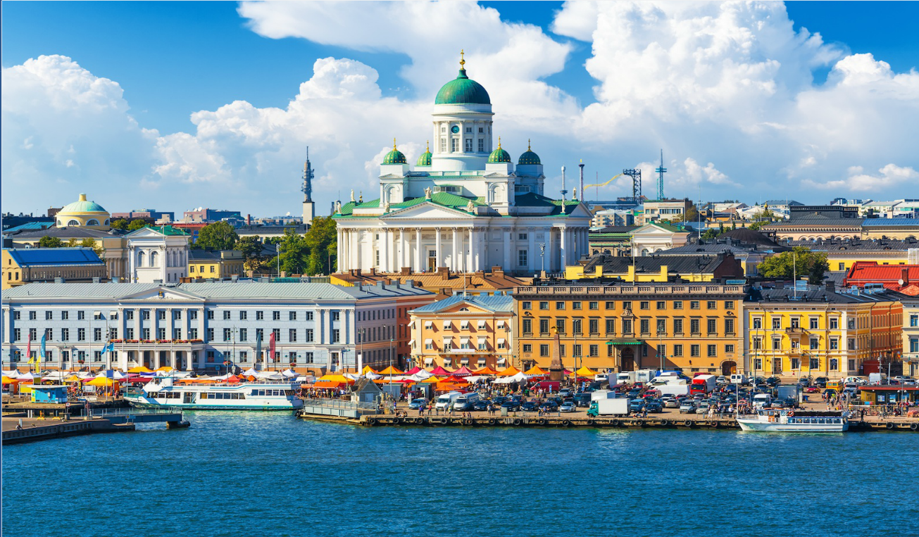
DELEGATES' ASSEMBLY 2016
Helsinki, 7.-9.9.2016
https://storify.com/tolveikko/helsinki

Slide 2
Mikä Delegates’ Assembly?
Pelastusalan kansainvälisen kattojärjestön CTIF:n vuosittainen edustajakokous
Ajankohta vakiintunut syyskuun alkuun
Kokoukseen odotetaan noin 140 pelastusalan korkeinta viranomaisjohtoa ja alan järjestöjä sekä teollisuuden edustajaa CTIF:n jäsenmaista
Vieraita odotetaan mm. Yhdysvalloista, Japanista ja monesta eri Euroopan maasta.

Slide 3

Delegates' Assembly 2016
”Tilaisuus, jossa opitaan uutta, tehdään päätöksiä ja tavataan ystäviä."

Slide 4
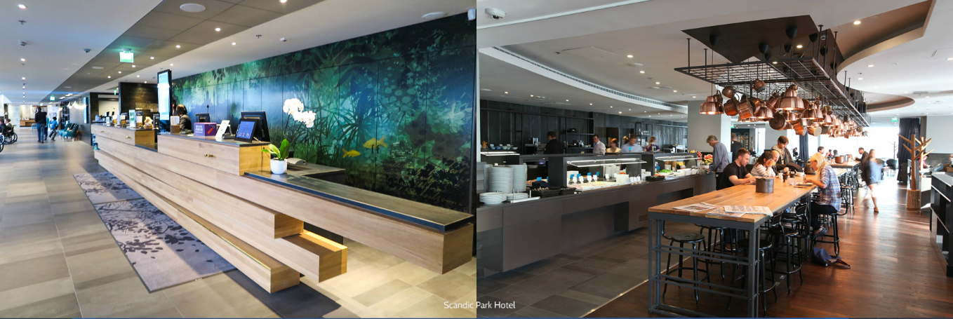
Tilaisuuden sijainti: Scandic Park
Täysin uudistettu (2014)
Suomen suurin hotelli (523 huonetta)
Pohjoismaiden paras hotelliketju 2014
Petteri Sulonen http://www.flickr.com/photos/primejunta/85222832/

Slide 5
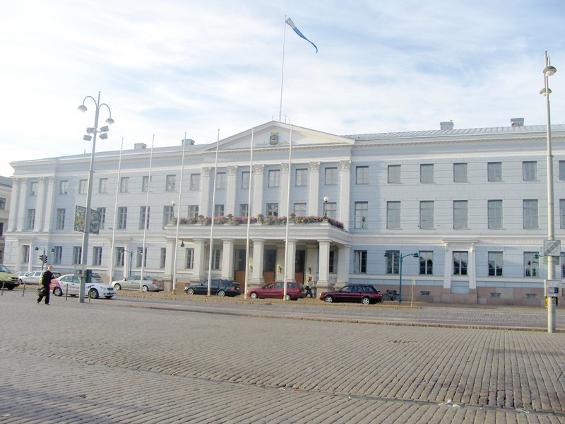
Alustava ohjelma
Keskiviikko, 7.9. Saapuminen ja yhteisillallinen
Torstai, 8.9. Edustajakokous
Kansainvälinen seminaari
Yhteiskuva
Helsingin kaupungin isännöimä gaalaillallinen
Perjantai, 9.9. Kansainvälinen seminaari
Petteri Sulonen http://www.flickr.com/photos/primejunta/85222832/

Slide 6
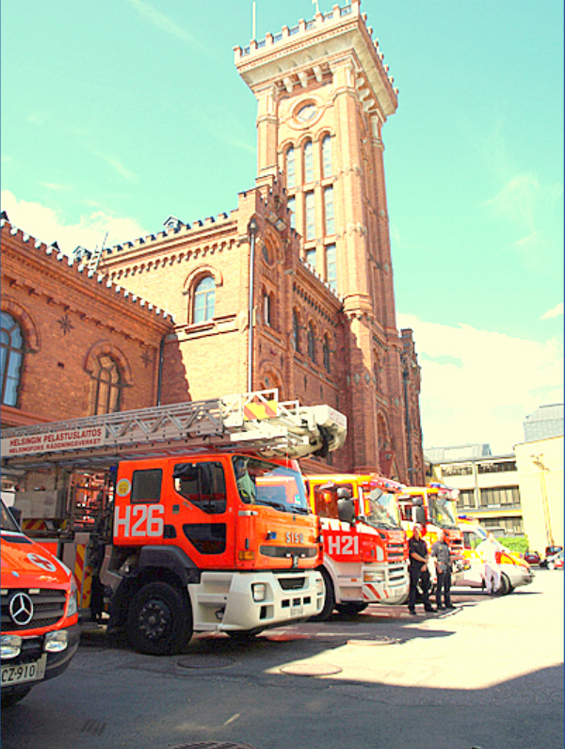
Lisäksi:
Komissio- ja työryhmäkokouksia
Eurooppakomissio
Metsäpalokomissio
Lentoasemien pelastustoimintakomissio
Koulutustyöryhmä
Näytteilleasettajien tila & näytteilleasettajien esityksiä
http://www.hel.fi/wps/portal/Pelastuslaitos/Artikkeli?urile=wcm%3Apath%3A//pela/fi/Pelastustoiminta/Pelastusasemat/Erottaja&current=true
Petteri Sulonen http://www.flickr.com/photos/primejunta/85222832/

Slide 7
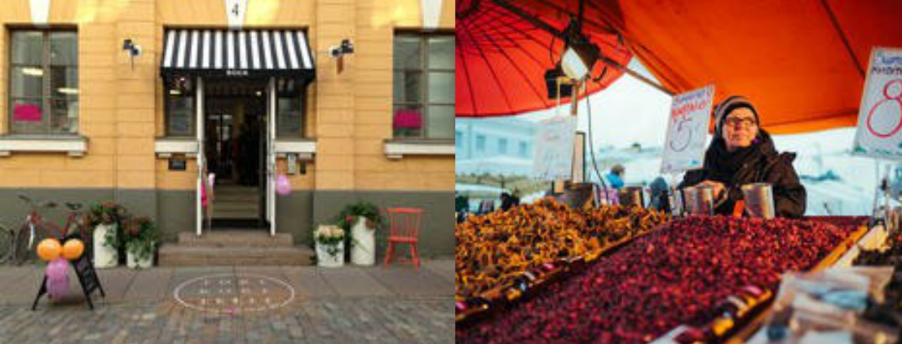
Ohjelmaa myös puolisoille
Tutustuminen Porvooseen
Marimekko Outlet
Iittala & Arabia outlet
Petteri Sulonen http://www.flickr.com/photos/primejunta/85222832/

Slide 8
Miten sinä voit osallistua?
Tule mukaan torstain tai perjantain (maksullisiin) kansainvälisiin seminaareihin
    Torstain aiheena terveet palomiehet ja heidän turvallisuus
    Perjantain aiheena pelastusalan ammattilaiset odottamattomissa tapahtumissa, esimerkkeinä Pariisin terrori-iskut ja pakolaiskriisi
Petteri Sulonen http://www.flickr.com/photos/primejunta/85222832/

Slide 9
Miten sinä voit osallistua?
Voit myös tulla vapaaehtoiseksi tapahtumaan
    Ikäraja 15-vuotta
    Tekemistä riittää; infopisteellä lentokentällä, infopisteellä hotellilla, kokousavustajana, valmisteluissa, kuljetuksissa, puolisojen ohjelman pyörittämisessä…
    Katso lisää: www.ctif.fi
Petteri Sulonen http://www.flickr.com/photos/primejunta/85222832/

Slide 10

Tervetuloa mukaan!
Lisätietoja:
www.ctif.fi
Petteri Sulonen http://www.flickr.com/photos/primejunta/85222832/

